Slide 1
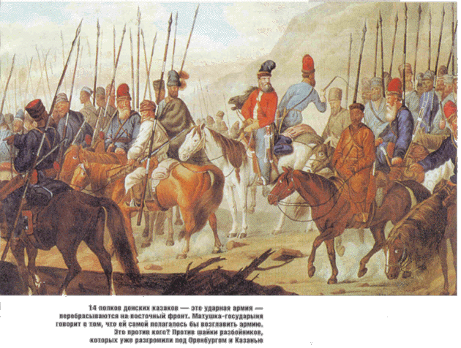
Личность Пугачёва в произведении А.С.Пушкина ”Капитанская дочка” и в истории о пугачёвском бунте.

Slide 2
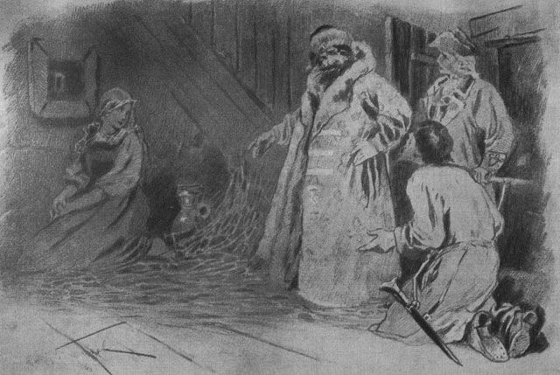
Кто такой Пугачёв?
Многие считают Пугачёва только отрицательным героем из-за того что он устроил бунт, убил много людей и тем самым причинил много бед нашему государству!

Slide 3
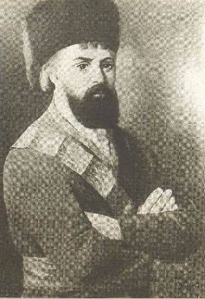
Кто такой Пугачёв?
Но не смотря на все эти его
недостатки в повести А.С.Пушкина он помогает Гринёву и Маше обрести своё счастье, отпустил Гринёва из Белагорской крепости и дал ему коня .

Slide 4
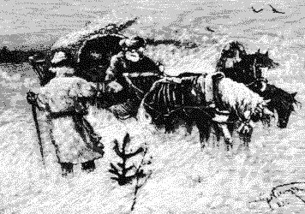
Кто такой Пугачёв?
Пугачёв умел благодарить за услуги:он не повесил Гринёва а принял как гостя т.к. Гринёв дал ему свой тулуп в мороз когда встретил Пугачёва в степи.

Slide 5
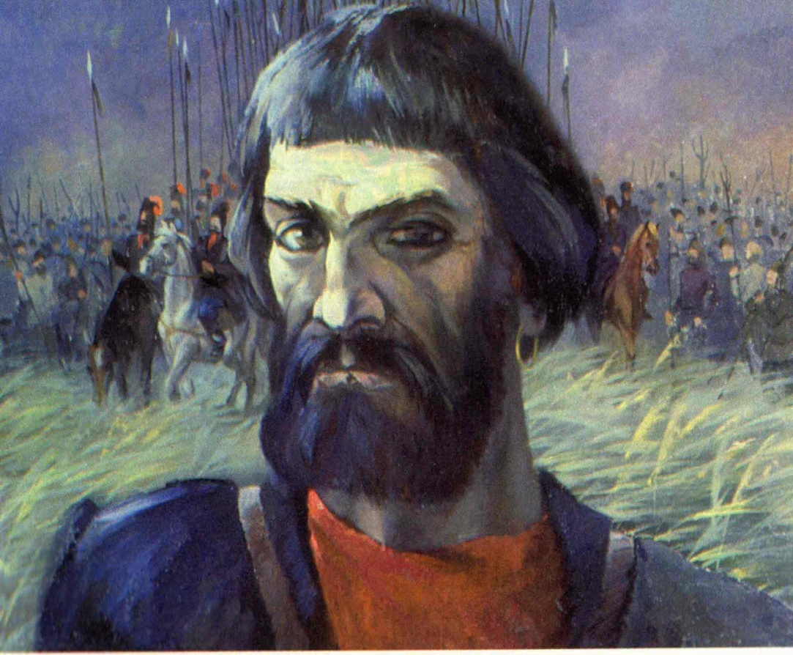
Кто такой Пугачёв?
Так же Пугачёв и в жизни ,и в повести(по описанию Пушкина)обладал хорошими организаторскими и лидерскими качествами и способностями ведь он собрал вокруг себя большую армию и организовал восстание!

Slide 6
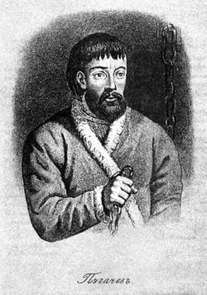
Почему Пугачёв организовал востание?
Пугачёв хотел помочь людям и по этому организовал восстание. Хоть с чиновниками и управляющими крепостей он обходился плохо, но он щадил и помогал обыч ным людям!

Slide 7
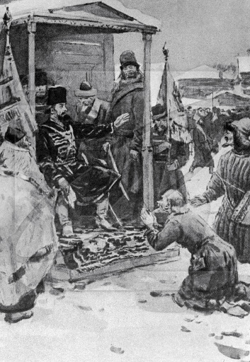
Почему Пугачёв организовал восстание?
У Пугачёва был план свергнуть не справедливое правительство и помочь людям, а не устроить резню по городам!

Slide 8
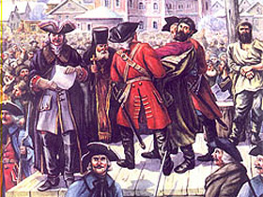
На казне Пугачёв искал глазами Гринёва:он хотел
в последнюю минуту своей жизни посмотреть на доброго и верного своей родине человека каким и был Гринёв.

Slide 9
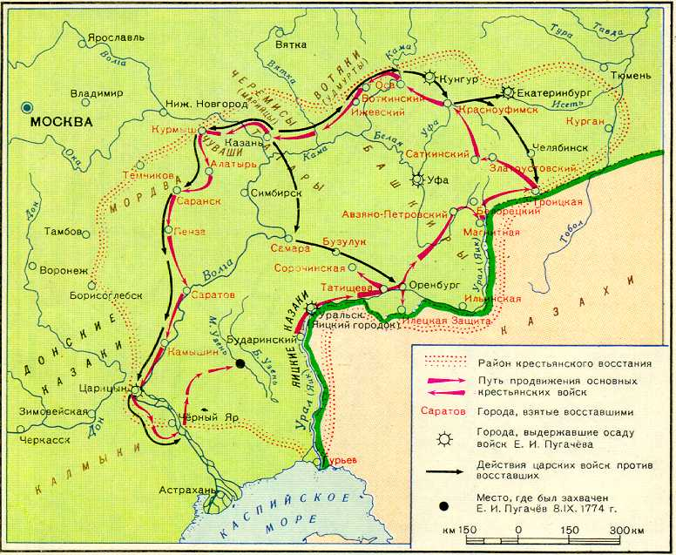

Slide 10
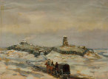
Вывод
Емельяна Пугачёва нельзя считать не положительным не отрицательным героем ведь он и добрый, и злой, и милосердный , и безжалостный.

